Slide 1

Шадринский филиал
Организация деятельности обучающихся в Шадринском филиале Финуниверситета

Slide 2


Slide 3
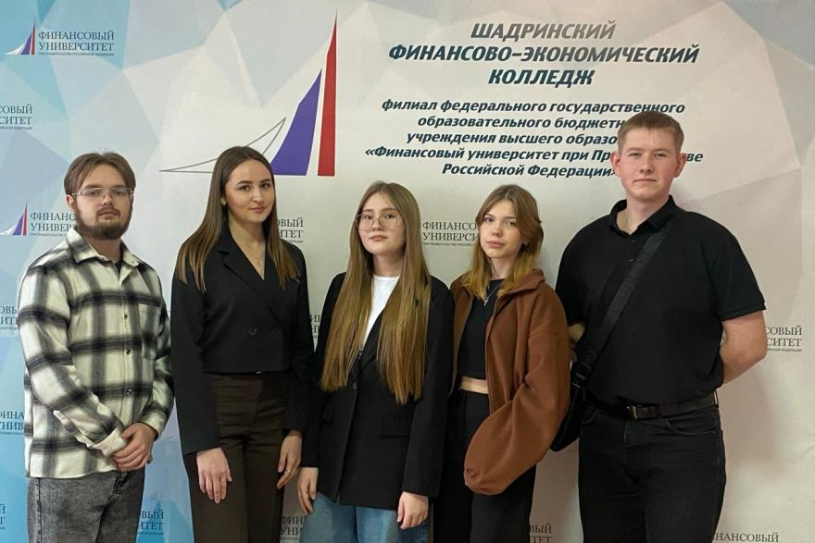
Шесть студентов Шадринского финансово-экономического колледжа набрали больше 90 баллов на Налоговом диктанте, который проходил по всей России. https://oblast45.ru/publication/79250

Slide 4

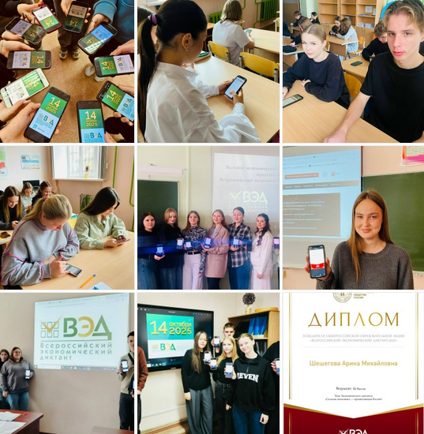

Участие студентов филиала в диктантах, олимпиадах и конкурсах

Slide 5






Участие студентов филиала в диктантах, олимпиадах и конкурсах

Slide 6
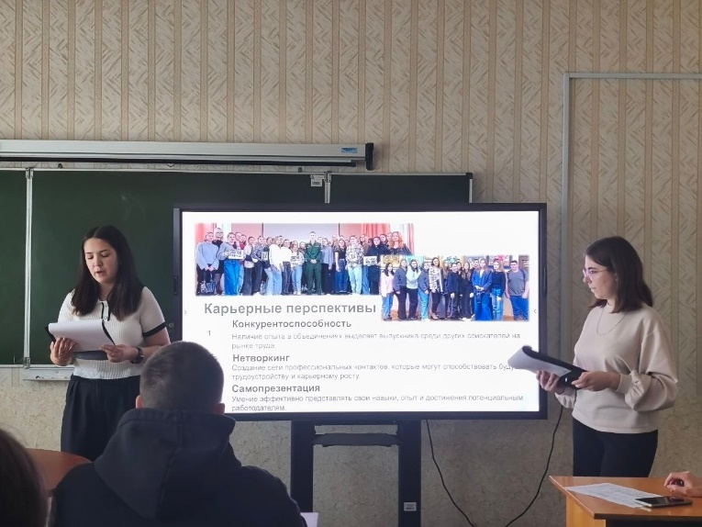
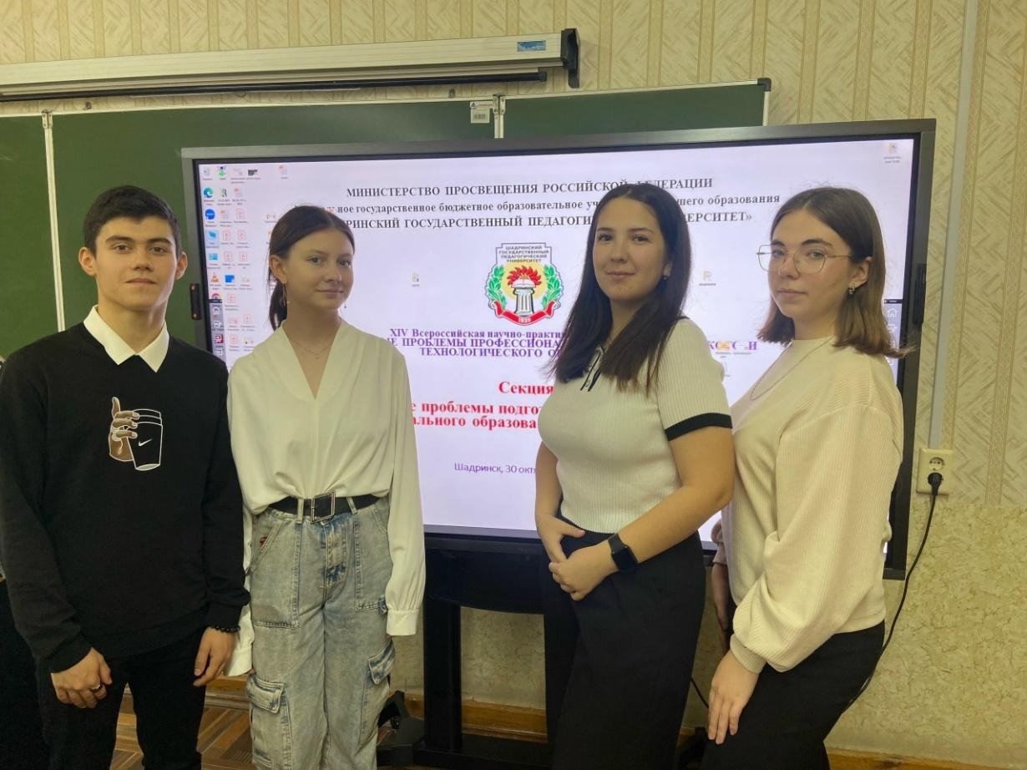
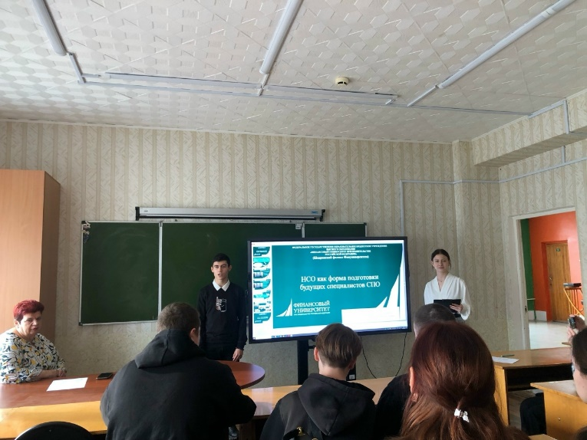
30 октября 2025 г. студенты филиала приняли участие в работе круглого стола «Успешные практики профессиональной подготовки будущих специалистов в организациях СПО» в ФГБОУ ВО «Шадринский государственный педагогический университет».
https://vk.com/fa_shadrinsk?w=wall-178830159_2514

Slide 7
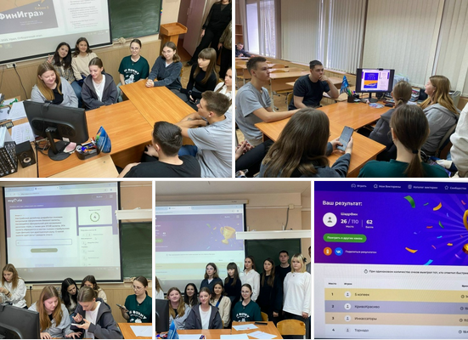
29 октября 2025 г. команда колледжа «ШадрФин» участвовала в ФинИгре Банка России по Уральскому федеральному округу

Slide 8
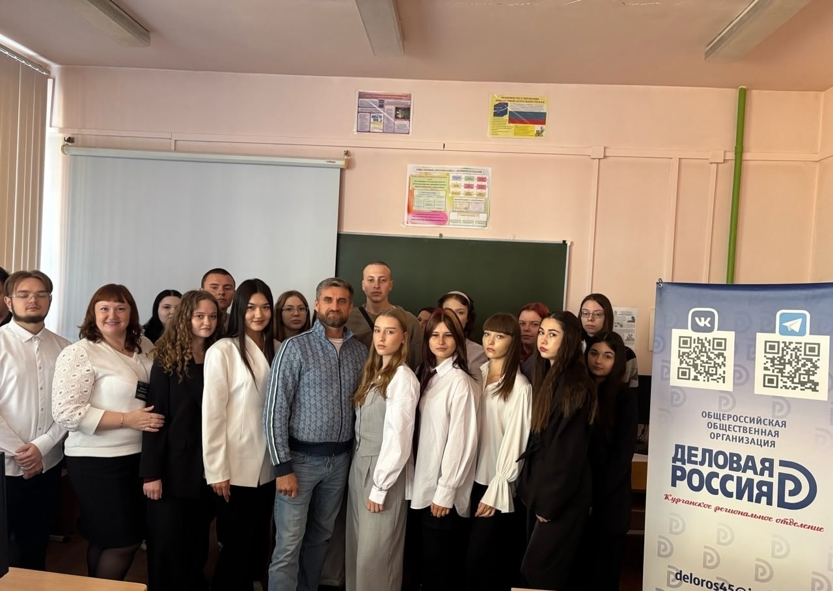
29.09.2025 Встреча студентов Шадринского филиала Финуниверситета с представителями Центра поддержки предпринимательства

Slide 9

fa.ru/university...

Slide 10
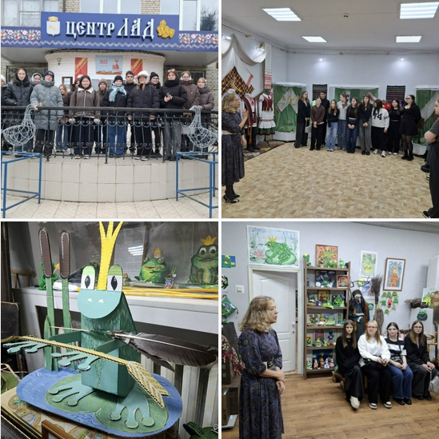
12 ноября
2025 г.
студенты-первокурсники отправились в путешествие по истории родного края

Slide 11
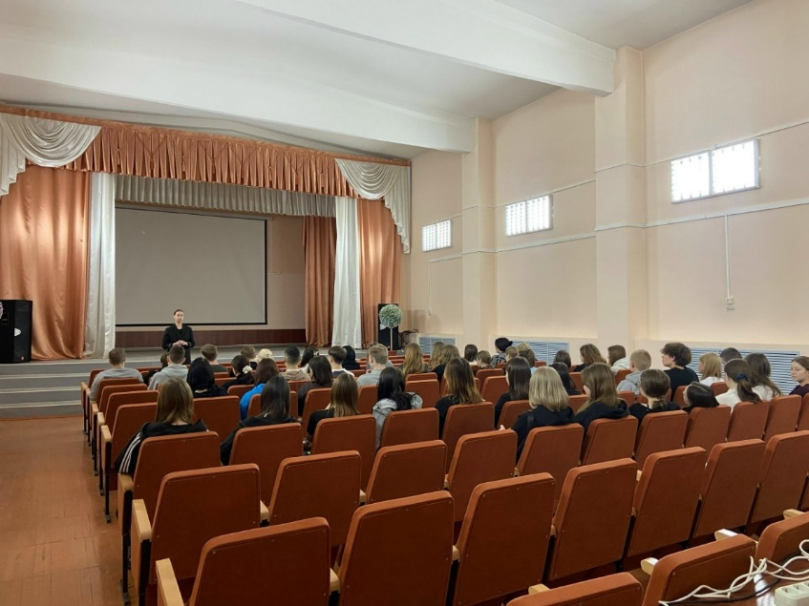
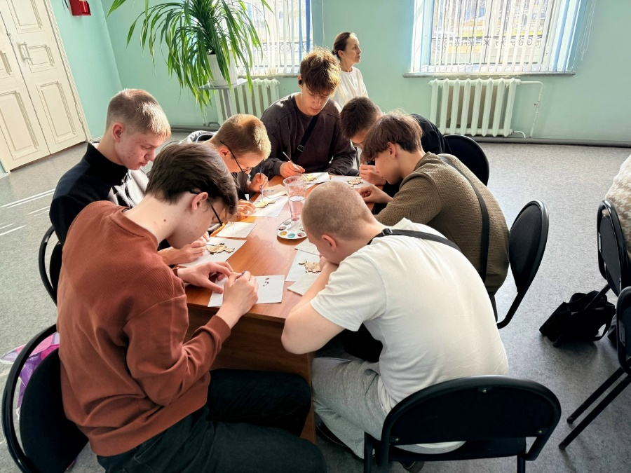
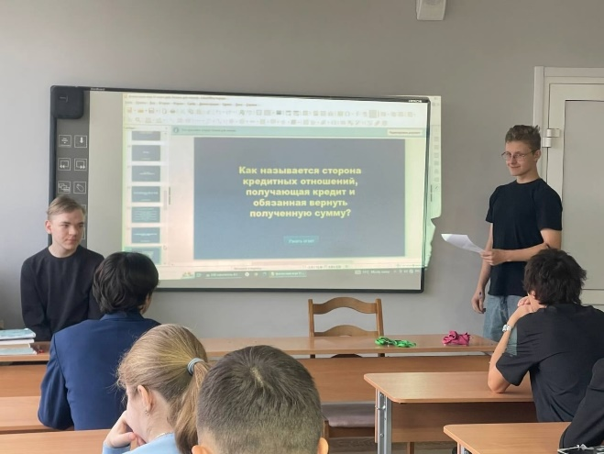
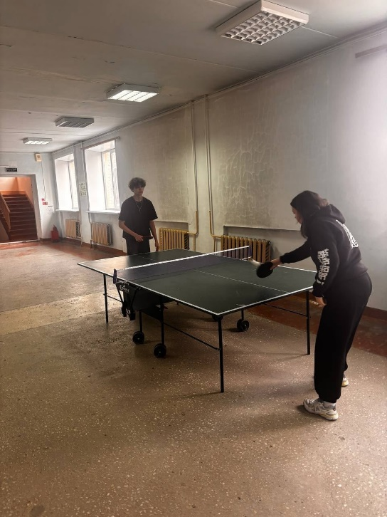
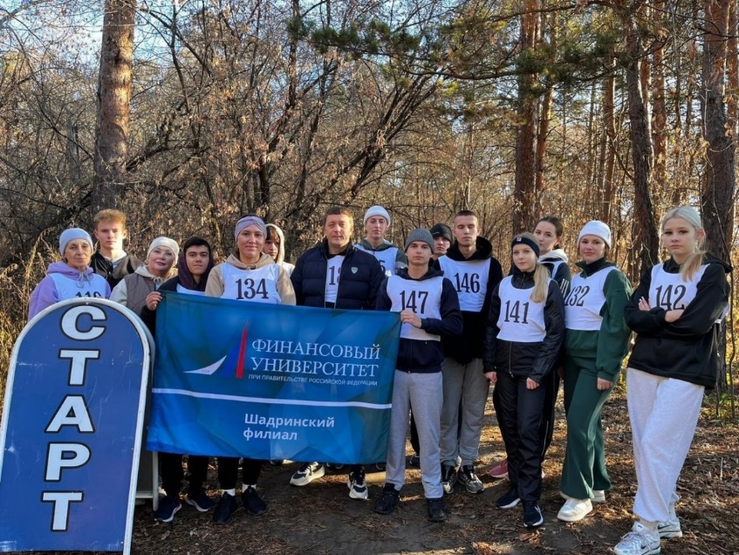
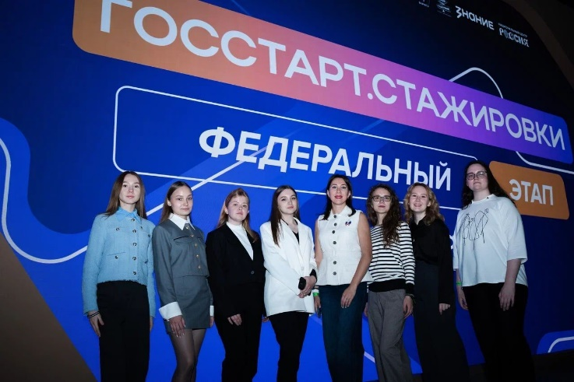
Участие студентов филиала в разноплановых мероприятиях

Slide 12
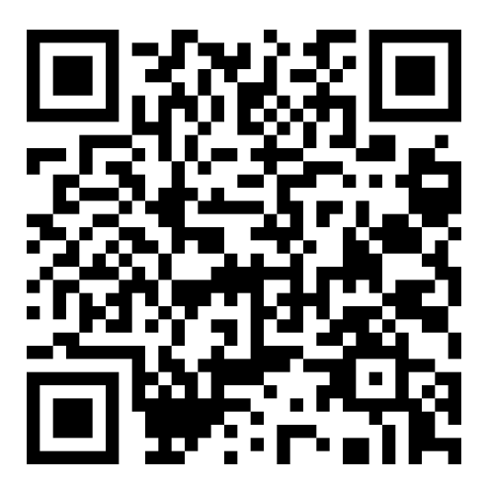
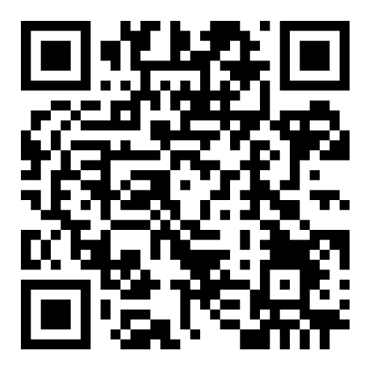
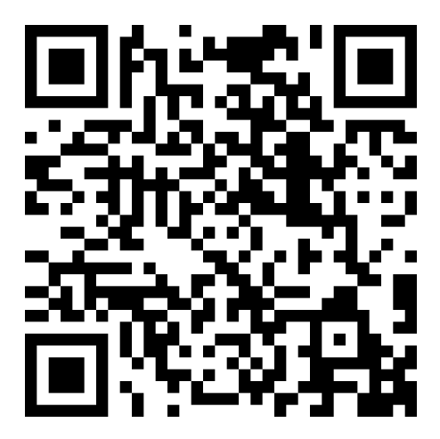
Присоединяйтесь к нам:
vk.com
лэндинг
сайт

